Slide 1
Futur
Möte med Danske Bank torsdagen den 1 februari 2004

Slide 2



Snabba fakta om Futur
1999
Året vi grundades som Danica Pension Idag är vi ca 100 anställda
2019
Fick vi nya långsiktiga och kapitalstarka ägare i Acathia och Polaris
40+
Idag har vi fler än 40 partners som vi samarbetar med
Vi erbjuder en intelligent plattform för sparande & pension
Vi vill ge fler människor en rikare och tryggare framtid
Futur + Rådgivare = Sant
Samma strategi sedan start

Slide 3


Våra erbjudanden
Fondförsäkring
Oberoende och noga utvalt fondutbud
Hög andel hållbara fonder
99 % av spararnas kapital i hållbara fonder
Flexibel utbetalning
Anpassade erbjudanden till partners
Depåförsäkring
Tjänstepension i depåförsäkring
Multipla depåer (kommer snart)
Onoterade innehav
Anpassade erbjudanden till partners

Slide 4
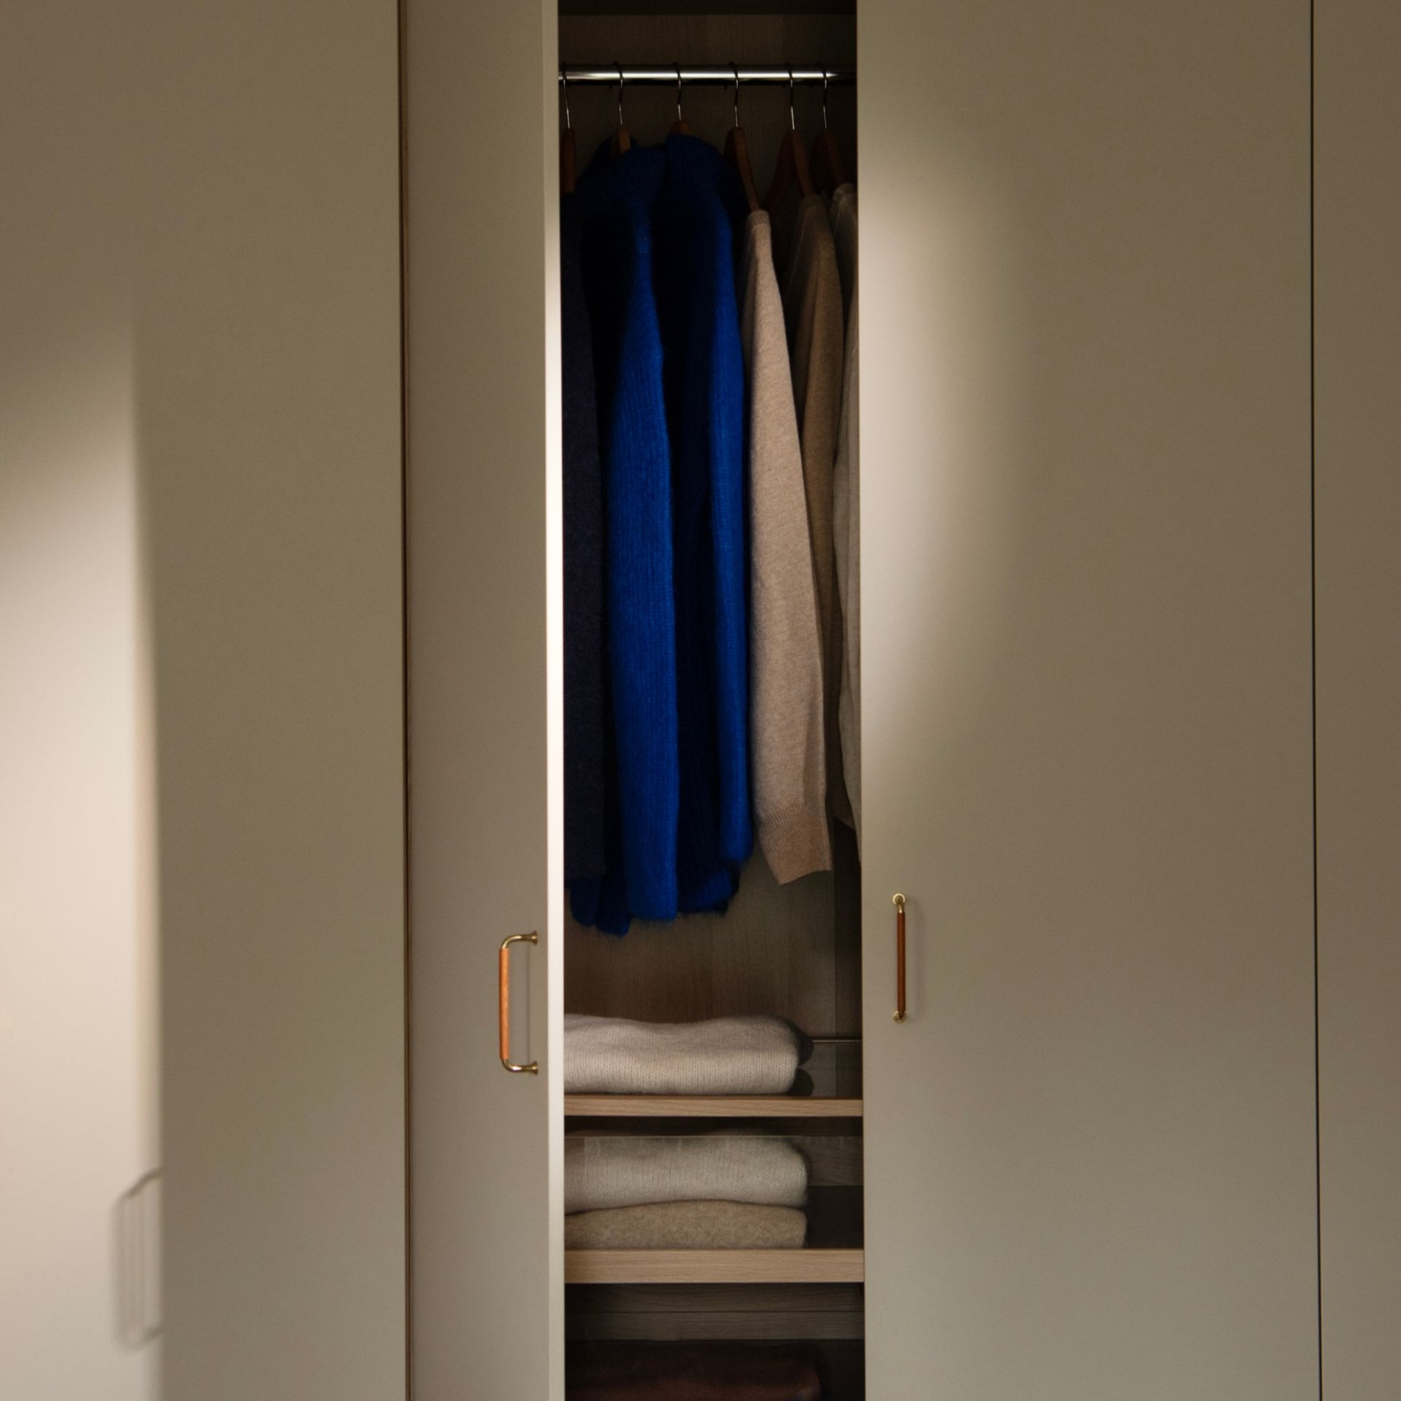

Noga utvalt och välsorterat fondutbud
Fondförsäkring – Fondutbud
Enda bolaget med ett oberoende och kvalitetssäkrat fondutbud
Oberoende
Vi utvärderar fonder utifrån kostnader, avkastning och hållbarhet – Under 2023 bytte vi ut 10% av fonderna
Kvalitetssäkrat
Vi erbjuder ett begränsat utbud av fonder (jämfört med andra som erbjuder tusentals)
Övriga
(16%)
Ränta
(14%)
Aktier
(70%)
Fondutbud
(~200 fonder)

Slide 5

Ovanligt hållbart fondutbud
Fondförsäkring – Fondutbud
Vi vill inte bara prata brett om hållbarhet utan vara hållbara – på riktigt. Därför fokuserar vi på tre områden:
Hållbara fonder
Hållbara partners
Ett hållbart Futur
(att vara få anställda (<100) som vi tar väl hand om, nu och i framtiden)
Konkurrent 81%
99.5%
95%
Andel av kapitalet
Andel av fonder
Artikel 8/9 fonder

Slide 6
Futur komplett | En dynamisk entrélösning
Fondförsäkring – Entrélösning
Risken minskas automatiskt över tid
Historisk avkastning (ålder/risk påverkar)
 | I år | 1 år | 3 år | 5 år
18-55 år | 11% | 14% | 27% | 40%
65 år | 10% | 13% | 24% | 37%
80 år | 5% | 7% | 7% | 15%
Andra entrélösningar
Nordnet Pensionsfond | 8% | 6% | 13% | 29%
Avanza 75 | 9% | 11% | 21% | 37%
Obligationer/Räntor
7%
Svenska aktier
Överlägsen avkastning vs Nordnet och Avanza på alla tidsperioder!
Utländska aktier
30
35
40
45
50
55
60
65
70
75
80
Ovanligt bra avkastning för kunder som inte vill vara aktiva i sitt sparande!

Slide 7



Flexibel utbetalning | Personalisera utbetalningen
Fondförsäkring – Utbetalning
Flexibel utbetalning
Så här funkar det
Möjlighet att anpassa utbetalningar efter behov, passar till exempel vid deltidsarbete efter pension
Välj ett fast eller rörligt belopp under första 5 åren. Därefter möjligt att:
  Få engångsutbetalning på kvarvarande belopp
  Pausa utbetalningen
  Starta löpande utbetalning igen
Övrigt
Inte möjligt att sänka utbetalning under första 5 åren (pga. nuvarande skattelagstiftning)
Exempel
Livsvarig utbetalning
Återbetalningsskydd 20 år och max 85 år
Utbetalningsbelopp
A
B
C
5
10
15
20
År
Flytta in pension under utbetalning
Utbetalningstid minst 5 år (efter inflytt)
Möjlighet att stoppa utbetalningen
A | År 0-5 | 15% av kapitalet
B | År 5-10 | 25% av kapitalet
C | År 10-20 | 60% av kapitalet

Slide 8





Depåförsäkring | Så funkar det
Depåförsäkring
Orderläggning
(kan gå via rådgivare)
Depåinstitut
Handelsplattformar
Förvar
Förvaltning
Produktutbud
Handel
Kunder
Rådgivare
Främst vid nyteckning
Försäkringstagare
Försäkrad (fullmaktshavare)
Investeringsrådgivning
Pensionsrådgivning
Enkelt och skattemässigt effektivt sparande. Som rådgivare är det möjligt att ta betalt via försäkringsavgiften.
Försäkringsbolag
Rapportering
Avgifter och skatteinbetalningar

Slide 9
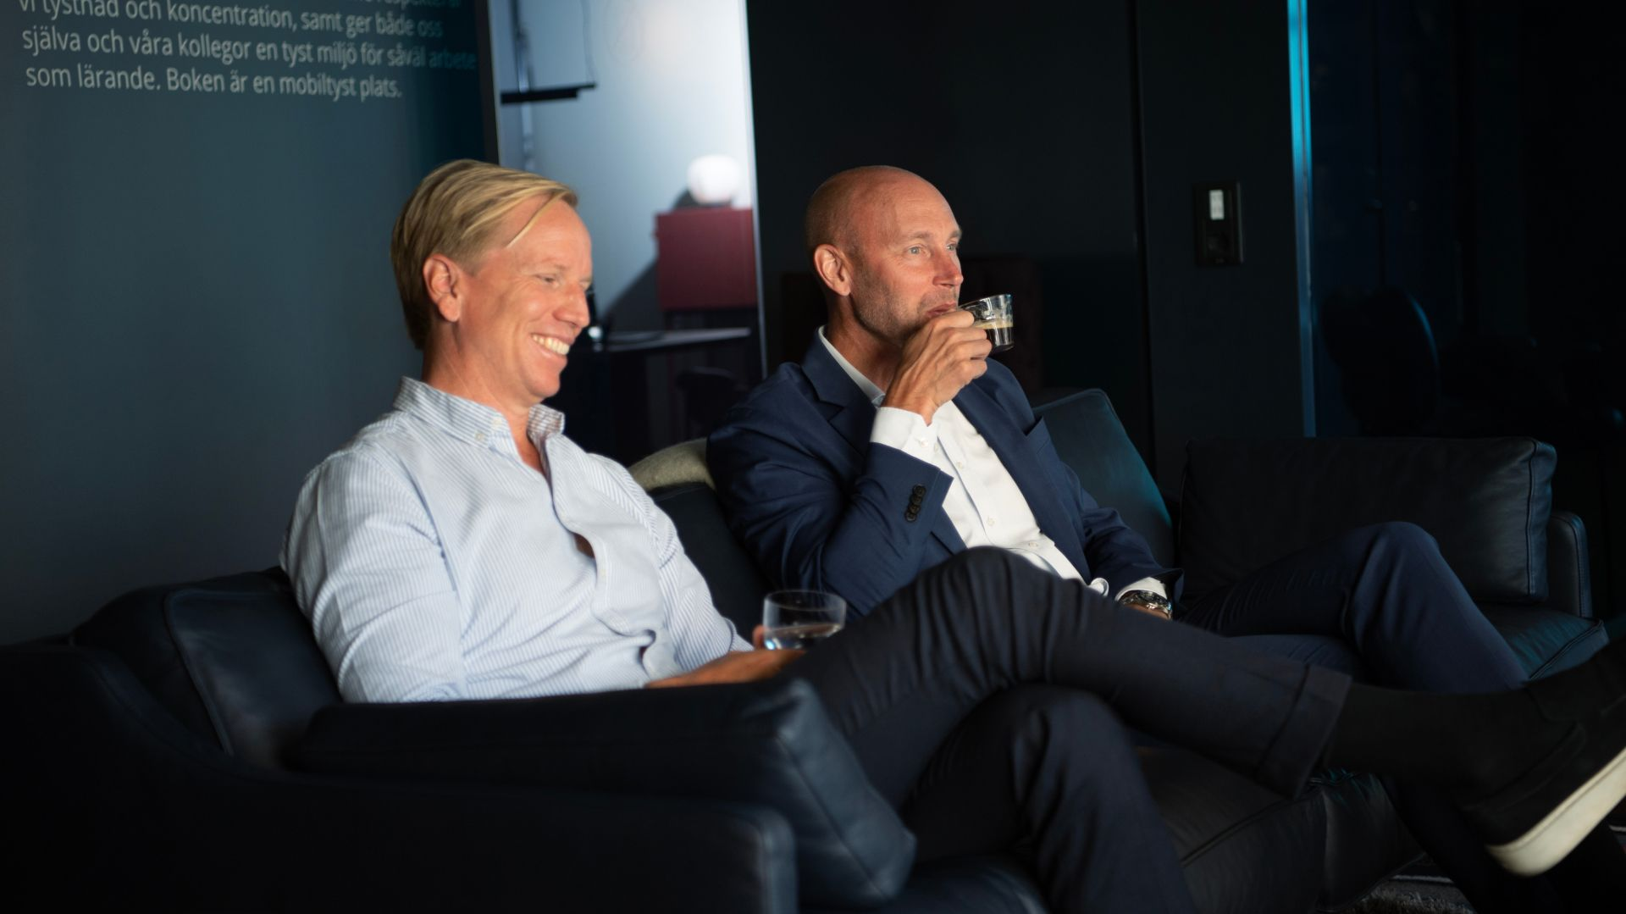

Våra tjänster
Partnerservice
Ett 30-tal förbättringar genom ’Ett enklare Futur’
Högt ställda krav på service – vill alltid bli ännu bättre
Flyttservice (80 % blir genomförda med samma handläggare från start till mål)
Digitala tjänster
Futur Förmedlare – självservicetjänst som utvecklas och förbättras utifrån våra partners behov
Lanseras snart: teckna digitalt, följ ärenden, gör fondbyten
Futur Privat – vi bygger en ny tjänst under 2024 för att möta kundernas behov
Fokus: enkla tjänster och en användarvänlig upplevelse

Slide 10
Partnerservice
Just nu
På gång
Längre fram
Investeringar i service och förenklade (digitala) processer
Förstärkt flyttservice där vi lyckas med flest flyttar i branschen (+80%)
Nya funktioner i Futur Förmedlare
Fondbyte
Status på mina ärenden
Teckna försäkring
Lansering av Futur Privat
Futur Förmedlare Co-pilot
Signaler vid livshändelser och
avvikelser från investeringsråd
Z planering
…och mycket mer!
10

Slide 11
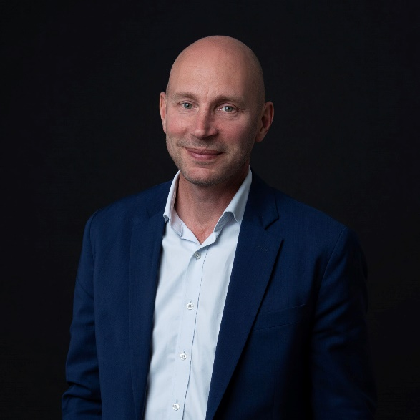
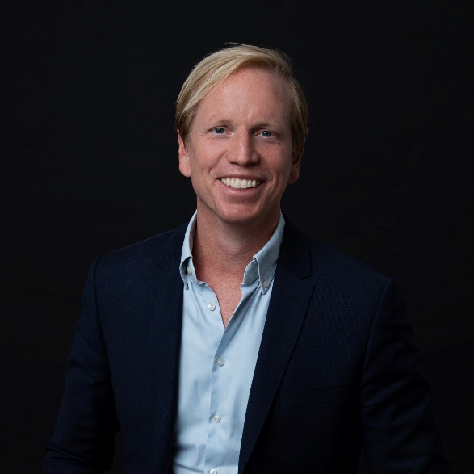
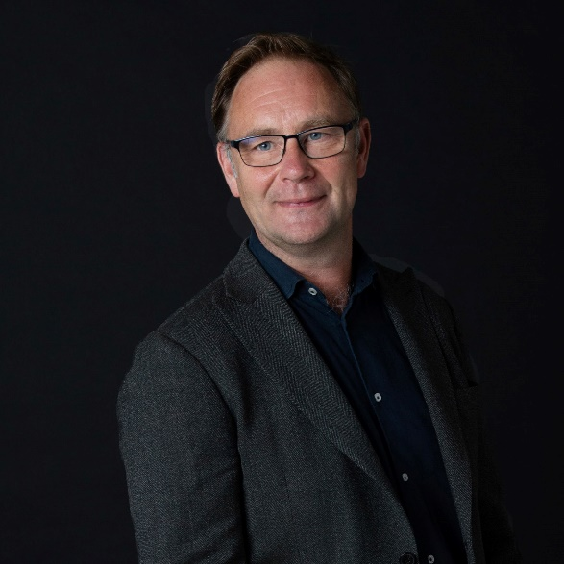
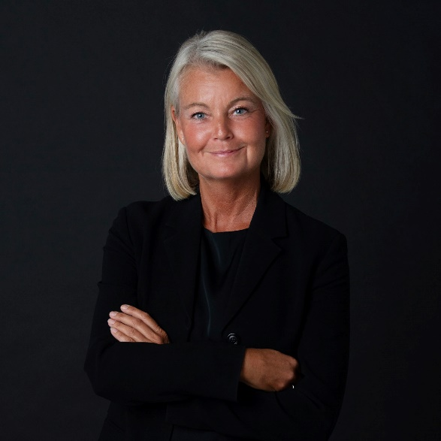
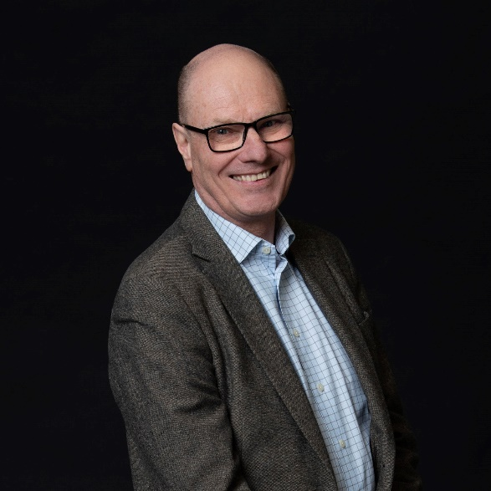
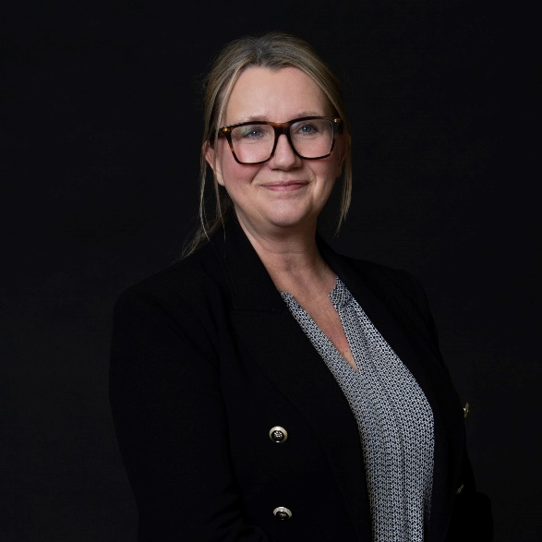



Vårt team | Hör av er så blir vi glada!
Eric Allberg
Chef Partners
070-360 46 08
eric.allberg@futur.se
Staffan Helin
Partnerkontakt
070-648 24 73
staffan.helin@futur.se
Niklas Svensson
Partnerkontakt
076-698 67 34
niklas.svensson@futur.se
Anna Brandt
Partnerkontakt
073-620 28 76
anna.brandt@futur.se
Mats Johansson
Partnerkontakt
070-887 61 03
mats.johansson@futur.se
Kristina Lindholm
Partnerkoordinator
076-697 89 77
kristina.lindholm@futur.se
Kundservice
kundservice@futur.se eller 08-504 225 00
Flyttservice
flyttservice@futur.se
Blanketter och avtal
cps@futur.se

